Slide 1



Trường Tiểu học Ái Mộ A
Lớp 2A – GV: Nguyễn Thị Minh
CHÀO MỪNG CÁC CON ĐẾN VỚI
TIẾT TOÁN

Slide 2

Toán
Lít (78)

Slide 3






Yêu cầu cần đạt
- Biết cảm nhận về sức chứa của một vật. Biết lít là đơn vị đo dung tích, đọc rõ tên và kí hiệu của nó.
- Biết thực hiện phép cộng, phép trừ với các số kèm theo đơn vị lít.
- Phát triển các năng lực toán học.

Slide 4











Khám phá

Slide 5
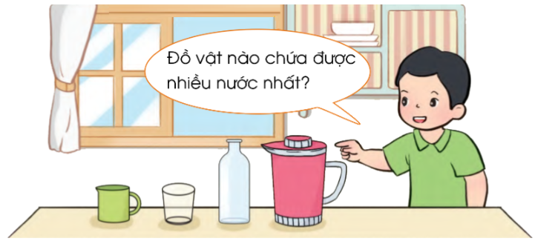
- Con hãy ước lượng xem đồ vật nào chứa được nhiều nước hơn, đồ vật nào chứa được ít nước hơn?
- Đồ vật nào chứa được nhiều nước nhất?

Slide 6
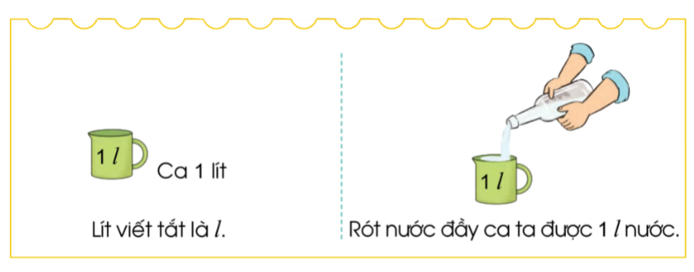
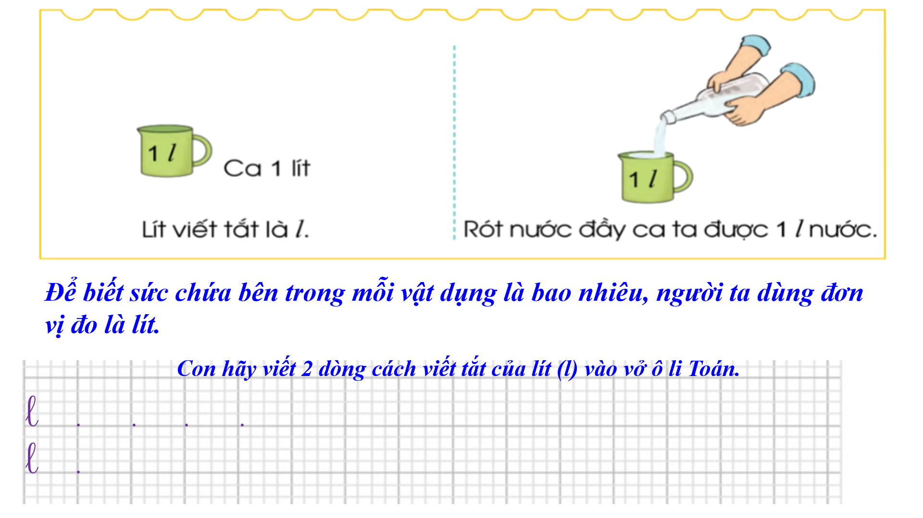

Để biết sức chứa bên trong mỗi vật dụng là bao nhiêu, người ta dùng đơn vị đo là lít.
Con hãy viết 2 dòng cách viết tắt của lít (l) vào vở ô li Toán.
l . . . .
l .

Slide 7
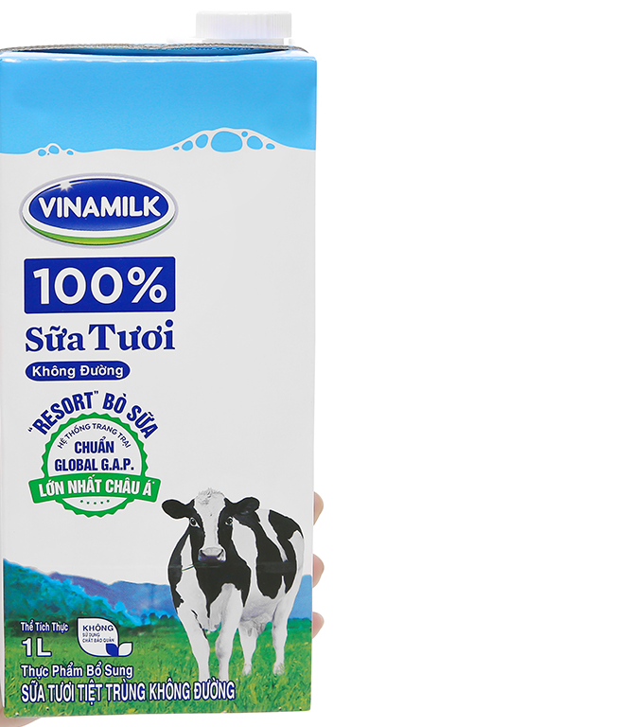
Hộp sữa tươi này có dung tích là 1l

Slide 8
Luyện tập

Slide 9
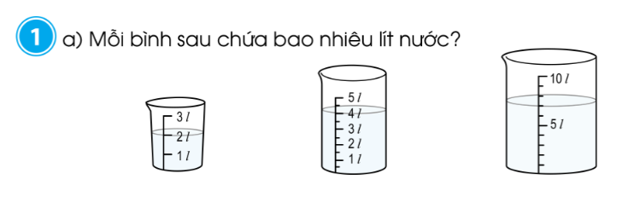
3
2
1
7l
6l
4l
3l
2l
1l
2 l
4 l
7 l

Slide 10
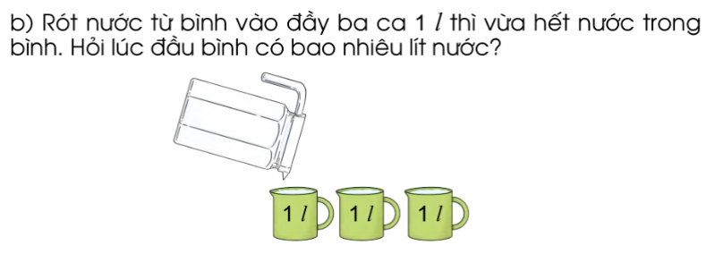
Lúc đầu bình có 3l nước.
Lúc đầu bình có …l nước.

Slide 11
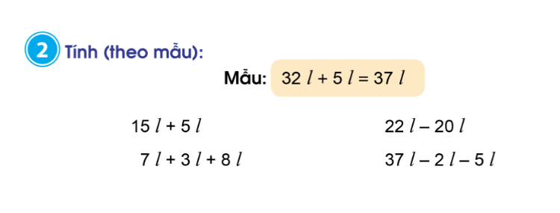

Slide 12
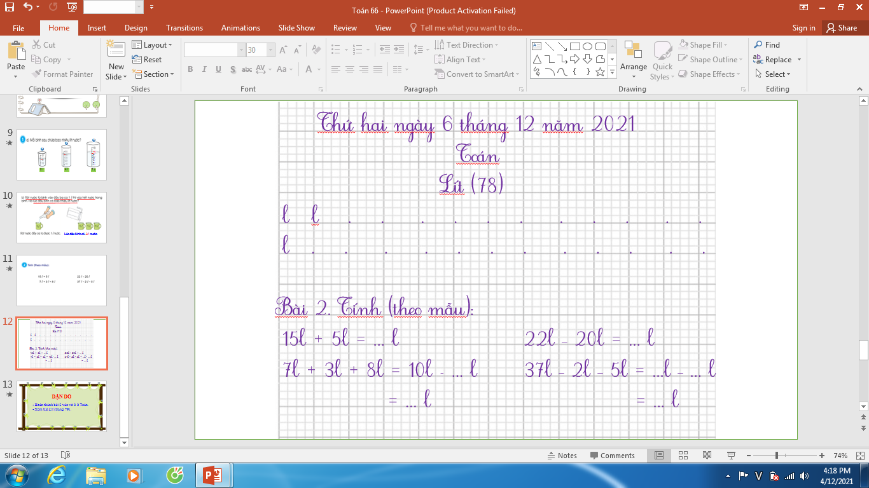
Thứ hai ngày 6 tháng 12 năm 2021
Toán
Lít (78)
l l . . . . . . . . . . .
l . . . . . . . . . . . .
Bài 2. Tính (theo mẫu):
15l + 5l = … l 22l – 20l = … l
7l + 3l + 8l = 10l - … l 37l – 2l – 5l = …l – … l
= … l = … l

Slide 13

DẶN DÒ
Hoàn thành bài 2 vào vở ô li Toán.
Xem bài Lít (trang 79).

Slide 14

Tạm biệt và hẹn gặp lại các con
trong các tiết học sau nhé!

